Slide 1

MULTIVERSIDAD LATINOAMERICANA
CAMPUS VERACRUZ
FÍSICA II
La plancha eléctrica
Docente : José Antonio Villalobos Mendoza

Slide 2
La plancha eléctrica
Cuando la corriente eléctrica pasa por cualquier conductor se genera calor a causa del rozamiento de los electrones que forman la corriente eléctrica.
Parte de la energía que transportan se disipa en forma de calor. Este efecto se conoce con el nombre de Efecto Joule.

Slide 3
Los electrones ganan energía cinética en su libre circulación hasta que chocan con alguna partícula de las que componen el conductor y vuelven a iniciar su movimiento hasta el próximo choque.
La energía que el electrón transmite a esta partícula se transforma en vibración al aumentar su estado energético.
Los continuos choques aumentan la energía acumulada en el conductor y se irradia en forma de calor.

Slide 4
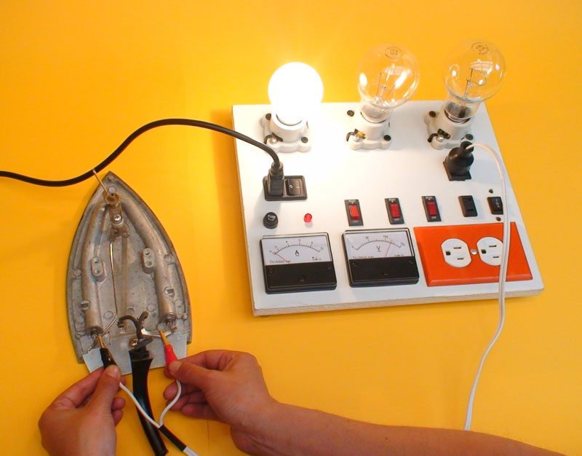
El calor que se acumula en el conductor y que posteriormente se irradia, es mayor cuanto mayor sea la resistencia que el conductor opone al paso de la corriente.
Esta resistencia variará en función del conductor, de su tamaño, forma y grosor.

Slide 5
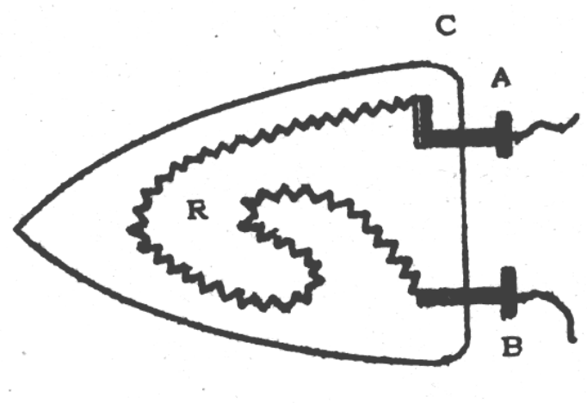
La solución para obtener una buena cantidad de calor a partir de la corriente eléctrica es hacerla pasar por un no muy buen conductor muy estrecho y largo.
Y generalmente dispuesto en espiral o zig-zag para comprimirlo y evitar que ocupe una superficie excesiva.

Slide 6
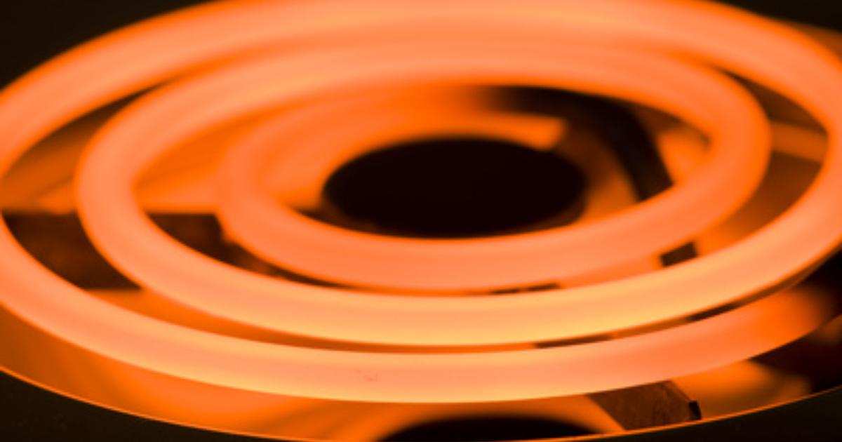
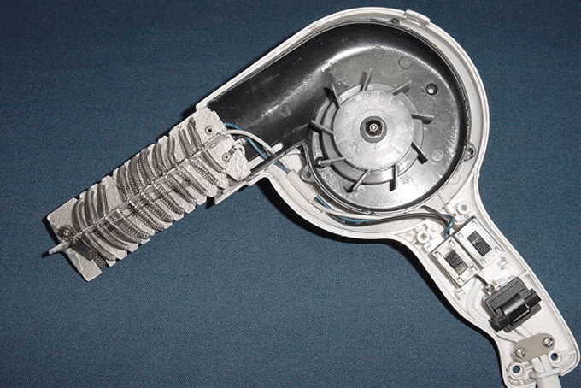
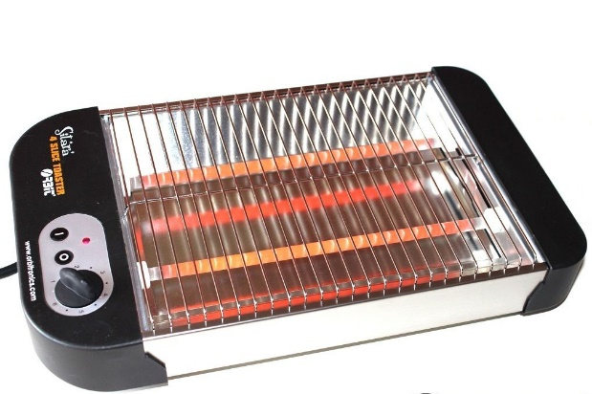
Muchos utensilios y pequeños electrodomésticos se basan en este principio elemental:
  Estufas eléctricas
  Tostadoras
  Secadores de cabello
  Calentadores de agua…

